Slide 1
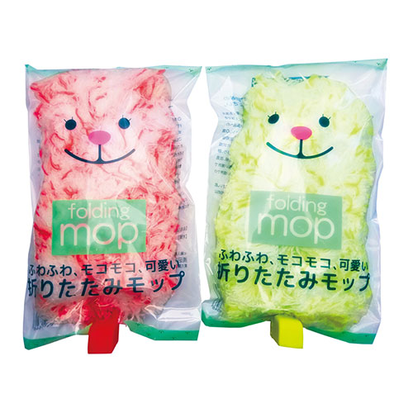
【提案書】
折りたためるふわもこモップ
特徴
取手部分を折りたたむことができるためコンパクトに収納可能なふわもこモップです。可愛らしいパッケージデザインも目を引きますので、イベント等で配布するノベルティ用にもおすすめ。
商品写
納期
納期スペース
仕様
カラー展開：2色アソート＊色・柄は指定できません。
素材：ナイロン・PET混、ポリプロピレン
サイズ：使用時：全長300mm収納時：全長190mm
包装：ポリ袋入
備考：名入れ可能
お見積
お見積りスペース

